Slide 1
老司机学Swoole之
基础进阶篇
快
帅
酷
刻意训练自己的技术套路
讲师：沈逸

Slide 2
创建第一个子进程、获取子进程ID、回收子进程

Slide 3
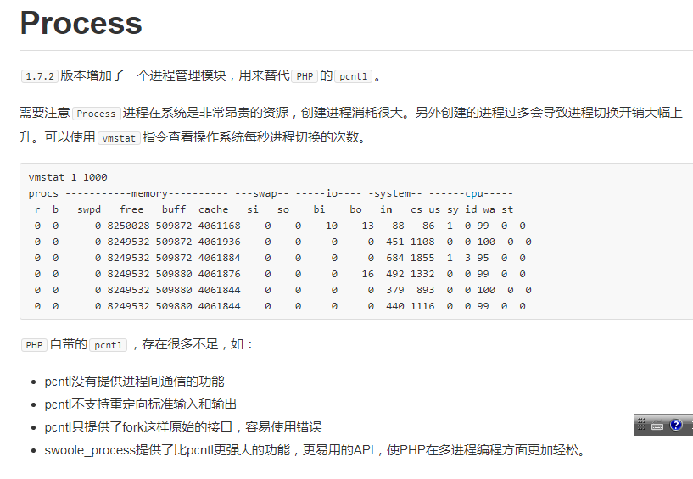
官网
https://wiki.swoole.com/wiki/page/p-process.html

Slide 4
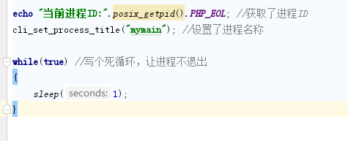
上节课

Slide 5
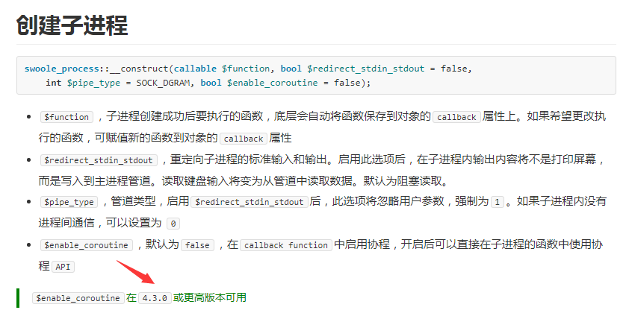
今天我们来创建一个子进程

Slide 6
测试代码
echo "当前进程ID:".posix_getpid().PHP_EOL; //获取了进程ID
cli_set_process_title("mymain"); //设置了进程名称
$child=new \Swoole\Process(function(\Swoole\Process $p){
echo "我是子进程,ID是“;
});
$child_pid=$child->start();
while(true) //写个死循环，让进程不退出
{
sleep(1);
}

Slide 7
欢迎加入我们的QQ群
程序员在囧途教育QQ群
606976586

